Slide 1
স্বাগত
ঘরের বাহিরে যাবনা, মাক্স ছাড়া ঘুরবনা

Slide 2
পরিচিতি
শিক্ষক পরিচিতি
পাঠ পরিচিতি
নামঃ মোঃ মার্কনী হোসেন পদবীঃ সহকারি শিক্ষক ( জীববিজ্ঞান)
স্কুলঃ রুহিয়া বালিকা উচ্চ বিদ্যালয়
শ্রেণি- দশম
বিষয়- জীববিজ্ঞান
অধ্যায়-চতুর্থ

Slide 3
শিখনফল
এই পাঠ শেষে শিক্ষার্থীরা…
১। সালোকসংশ্লেষণের পর্যায়গুলো বর্ণনা করতে পারবে;
২। পর্যায় দুটি ব্যাখ্যা করতে পারবে;
৩। সালোকসংশ্লেষণ প্রক্রিয়ার শর্করা প্রস্তুতি ব্যাখ্যা করতে পারবে;
৪। co₂ বিজারণের গতিপথ (c₃ ও c₄) ব্যাখ্যা করতে পারবে।

Slide 4
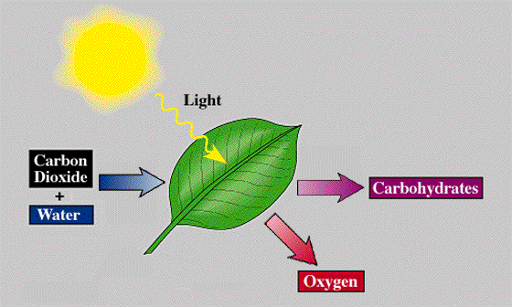
সালোকসংশ্লেষণ
এই প্রক্রিয়ার নাম বলতে পার?
সবুজ উদ্ভিদ সৌরশক্তিকে কোন শক্তিতে রুপান্তরিত করছে?
ক্লিক করি
CO₂
শর্করা
পানি
O₂
আলো
6CO₂ + 12H₂O → C₆H₁₂O₆ +6H₂O + 6O₂
ক্লোরোফিল

Slide 5
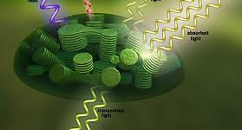
সালোকসংশ্লেষণ প্রক্রিয়া
ক্লিক করি

Slide 6
সালোকসংশ্লেষণ একটি দীর্ঘ প্রক্রিয়া, ১৯০৫ সালে ইংরেজ শারীরত্বত্তবিদ ব্ল্যাকম্যান এই প্রক্রিয়াকে দুটি পর্যায়ে ভাগ করেন।
আলোক পর্যায়
আলোক নিরপেক্ষ পর্যায়
এই প্রক্রিয়ায় ATP ও NADPH+ H⁺ উৎপন্ন হয় এবং রুপান্তরিত শক্তি এই ATP-র মধ্যে সঞ্চিত হয়।
ATP ও NADPH+ H⁺ সৃষ্টিতে কার ভূমিকা রয়েছে?
ক্লোরোপ্লাস্টের ক্লোরোফিল অণু

Slide 7
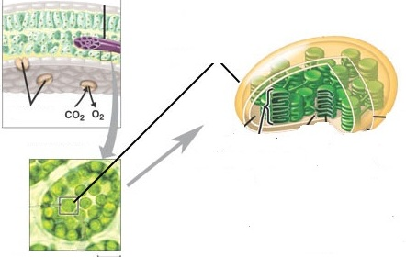
ক্লোরোপ্লাস্ট
গ্রানামে ক্লোরোফিল অণু শোষণকৃত ফোটন হতে শক্তি সঞ্চয় করে।
ADP+ ip ATP
মুক্ত ফসফেট (ip) , ADP র সাথে যুক্ত হয়ে ATP তৈরি করে।
ATP তৈরির এই প্রক্রিয়াকে কী বলে?
ফটোফসফোরাইলেশন

Slide 8
এই প্রক্রিয়াকে কী বলে?
ফটোলাইসিস
সূর্যালোক ও ক্লোরোফিলের সহায়তায় H₂O বিয়োজিত হয়ে কী হয়?
ফটোলাইসিস প্রক্রিয়ার পরে কী ঘটে?
বাতাসে চলে যায়
যা ফটোফসফোরাইলেশন প্রক্রিয়ায়
ADP+ ip ATP হয়।
H₂O
e⁻
O₂
H⁺
NADP-কে বিজারিত করে NADPH+ H⁺ তৈরি করে।
এ পর শুরু হয় আলোক নিরপেক্ষ পর্যায়

Slide 9
আলোক নিরপেক্ষ পর্যায়
আলোক পর্যায়ে কী কী উৎপন্ন হয়েছিল?
ATP ও NADPH+ H⁺
এই পর্যায়ে এদের সহায়তায় CO₂ বিজারিত হয়ে কার্বোহাইড্রেট উৎপন্ন হয়।
সবুজ উদ্ভিদে CO₂ বিজারণের ৩টি গতিপথ আবিষ্কৃত হয়েছে
ক্যালভিন চক্র বা
C₃ গতিপথ
হ্যাচ ও স্ল্যাক চক্র
বা C₄ গতিপথ
ক্রেসুলেসিয়ান
এসিড বিপাক

Slide 10
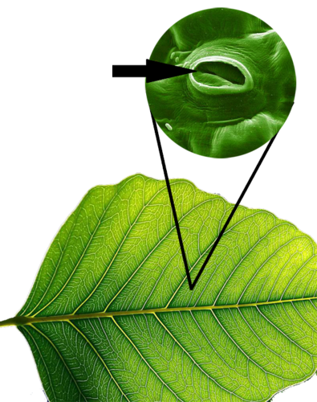
ক্যালভিন চক্র বা C₃ গতিপথ
পত্ররন্ধ্র দিয়ে CO₂ প্রবেশ
কোষে অবস্থিত ৫-কার্বনবিশিষ্ট রাইবুলোজ-১,৫-ডাইফসফেট এর সাথে CO₂ মিলিত হয়ে, ৬-কার্বন বিশিষ্ট অস্থায়ী কিটো এসিড তৈরি করে।
এটি সাথে সাথে ভেঙ্গে ৩-কার্বনবিশিষ্ট দুই অনু
৩-ফসফোগ্লিসারিক এসিড হয় (3PGA): C₃H₇O₇P
6CO₂ + 12H₂O → C₆H₁₂O₆ +6H₂O + 6O2 এক অনু গ্লুকোজ তৈরিতে এই চক্র কত বার চলবে?
প্রতিবার এক অনু CO₂ এই চক্রে প্রবেশ করে
এটি প্রথম স্থায়ী পদার্থ,
তাই এটি C₃ গতিপথ
আলোক পর্যায়ে উৎপন্নATP ও NADPH+ H⁺ ব্যবহার করে 3PGA থেকে ৩- ফসফোগ্লিসারালডিহাইড ও ডাইহাইড্রো এসিটোন ফসফেট তৈরি করে।
আলো
ক্লোরোফিল
এদের থেকে ক্রমাগত বিক্রিয়ার মাধ্যমে একদিকে শর্করা ও
অপর দিকে রাইবুলোজ-১,৫-ডাইফসফেট তৈরি হতে থাকে।

Slide 11
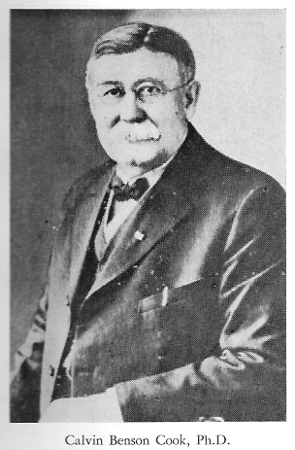
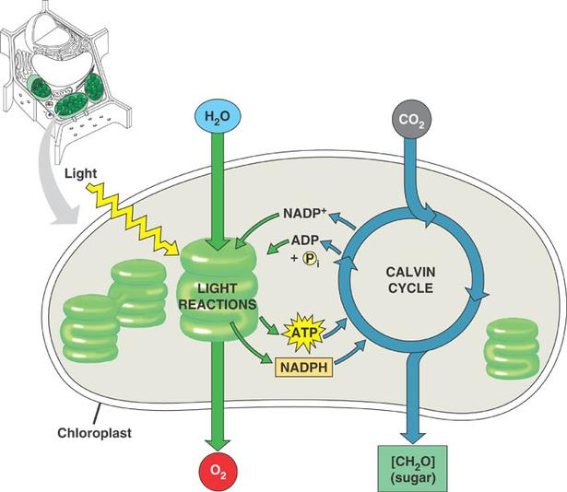
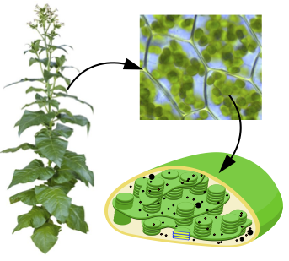
ক্যালভিন চক্র বা C₃ গতিপথ
CO₂ আত্মীকরণের এ গতিপথ আবিষ্কারের জন্য ১৯৬১ সালে তিনি নোবেল পুরষ্কার পান।
গ্লুকোজ
Notes:
।

Slide 12
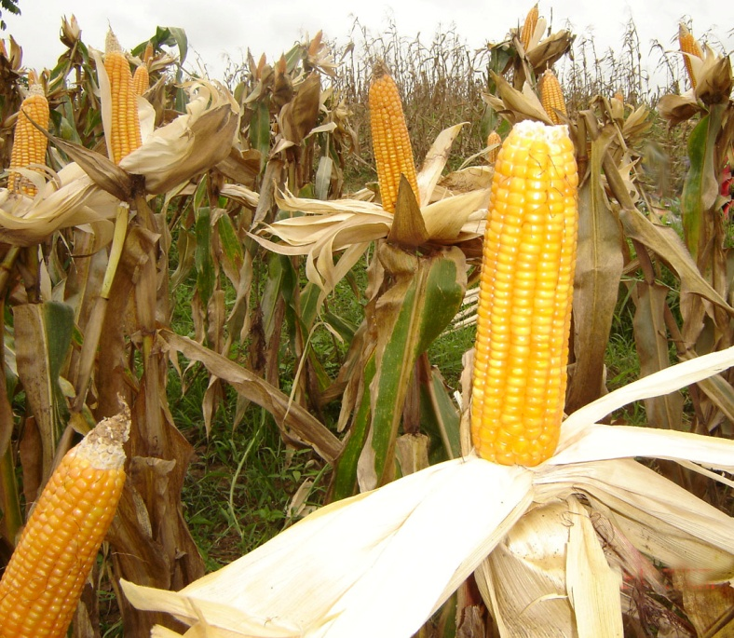
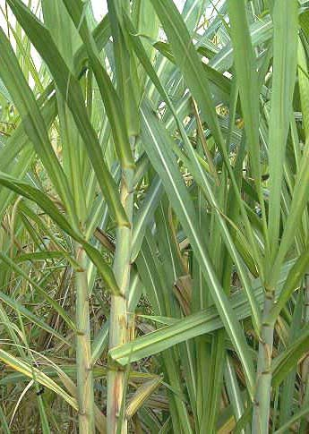
হ্যাচ ও স্ল্যাক চক্র বা C₄ গতিপথ
CO₂ বিজারণের এই গতিপথের প্রথম স্থায়ী পদার্থ কত কার্বন বিশিষ্ট?
অক্সালো এসিটিক এসিড
প্রথম স্থায়ী পদার্থ 4 কার্বন বিশিষ্ট , তাই এটি C₄ গতিপথ
C₄ উদ্ভিদ
C₄ উদ্ভিদ, এদের সালোকসংশ্লেষণের হার বেশি কেন?
M.D Hatch
এদের পাতার উভয় পৃষ্ঠে সূর্যের আলো পরে তাই।

Slide 13
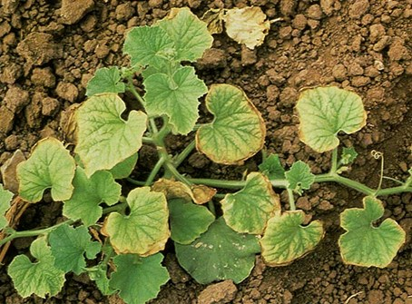
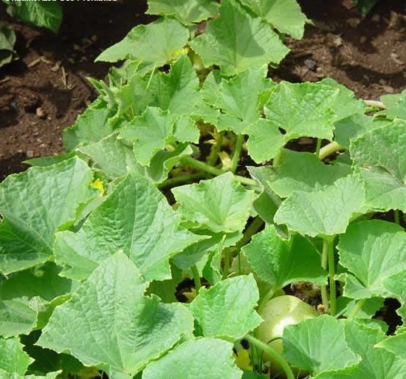
জোড়ায় কাজ ৮ মি.
A কোষে ক্লোরোফিলের পরিমান কেমন লক্ষ করছো?
B সালোকসংশ্লেষণের হার কেমন হবে, -কেন?
C সালোকসংশ্লেষণে ক্লোরোফিল ও আলোর ভূমিকা লিখ।
A
B
c

Slide 14
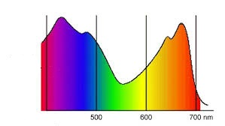
আলোক বর্ণালিতে কী কী আলো দেখছো?
সব আলোতে কী সালোকসংশ্লেষণ ভাল হয়?
সালোকসংশ্লেষণের হার
আলোক তরঙ্গ

Slide 15
মূল্যায়ন
১। ফটোফসফোরাইলেশন কী?
২। ফটোলাইসিস কী ?
৩। পানি বিয়োজিত হয়ে কী কী উৎপন্ন হয়?
৪। C₃ উদ্ভিদ ও C₄ উদ্ভিদ কী ?

Slide 16
গুরুত্বপূর্ণ শব্দসমূহ
ফটোলাইসিস
কিটো এসিড
ডাইহাইড্রো এসিটোন ফসফেট

Slide 17
বাড়ির কাজ
আলোক পর্যায় এর গুরুত্ব ব্যাখ্যা কর।

Slide 18
সবাই কে অনেক অনেক
ধন্যবাদ
নিরাপদে থাকি, সামাজিক দুরত্ব বজায় রাখি।।

